Slide 1
1) Warum lernt man Mathe?

Slide 2
2) Ist die Mathematik die Sie lernen nützlich?

Slide 3
3) Wie beschreiben Sie die Mathe die Sie lernen?

Slide 4
4) Welche Kompetenzen entwickeln Sie durch Mathe?

Slide 5
Was man durch Mathe lernt
Problemauflösungs Strategien
Abstraktes Denkweise
Logisch denken und argumentieren
Muster und Strukturen erkennen, beschreiben und hinterfragen

Slide 6
Was man durch Mathe lernt
Problemauflösungs Strategien
Abstraktes Denkweise
Logisch denken und argumentieren
Muster und Strukturen erkennen, beschreiben und hinterfragen
Mathe ist der Spielplatz des Denkens

Slide 7
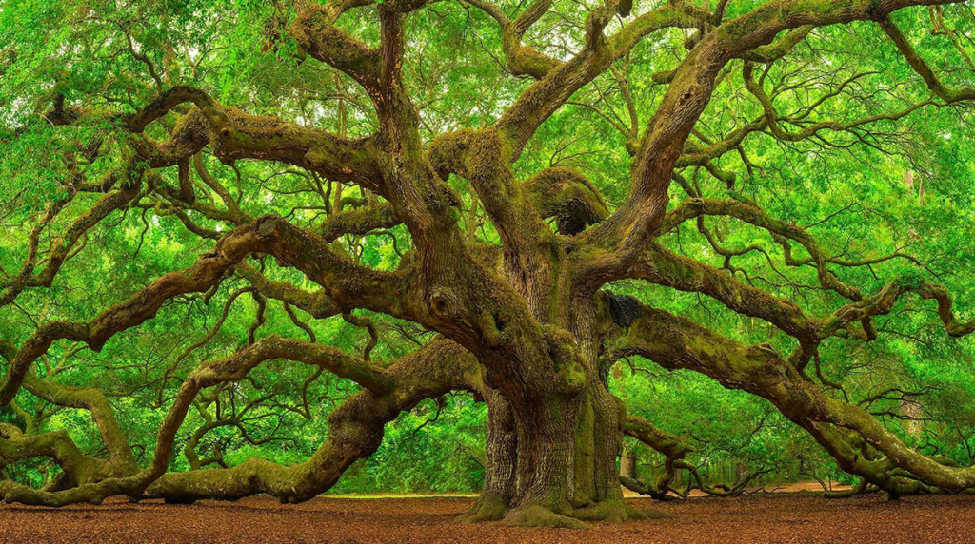
Eiche Baum

Slide 8
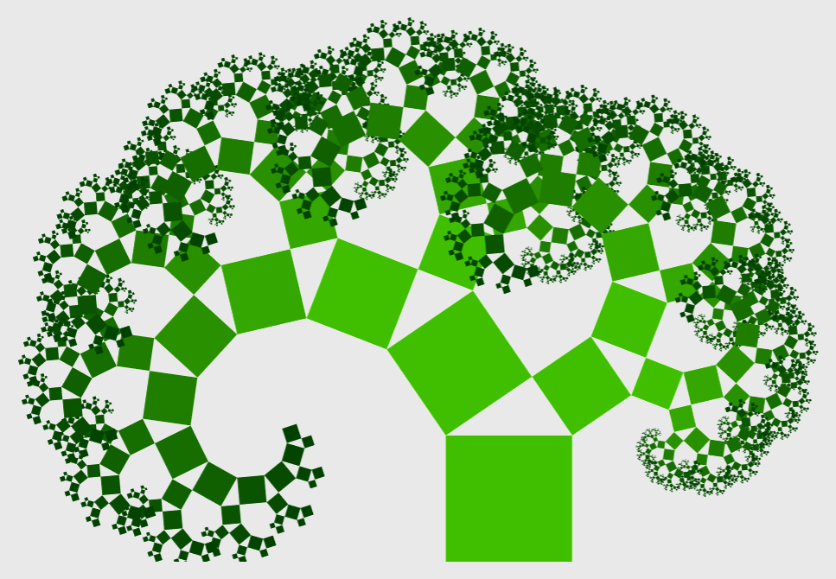
Pythagoras Baum

Slide 9
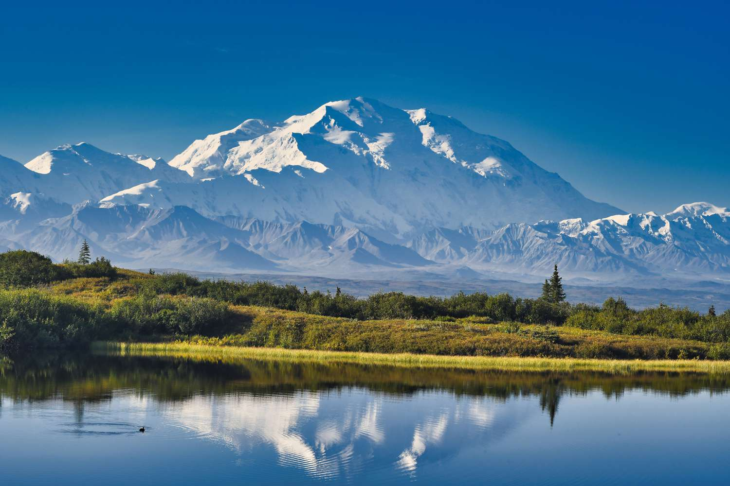
Mount Denali, Alaska USA

Slide 11
5) Was an Mathe macht Ihnen Spaß?

Slide 12
6) Was an Mathe finden Sie schwierig?

